Slide 1


INTEGRÁLT AUTOMATIKA PROGRAM (IAP)
PLC Alapismeretek – 29. hét
Prediktív karbantartás és mesterséges intelligencia az iparban
„A legjobb javítás az, amelyre még a meghibásodás előtt sor kerül.”

Slide 2



A világ nagy kérdése
Hogyan lehet a gépek meghibásodását még a bekövetkezése előtt előre jelezni?
Hagyományos megközelítés
Prediktív megközelítés
Csak a hiba bekövetkezte utáni javítás (Reactive)
Valós idejű állapotfelügyelet (Condition Monitoring)
Fix időszakon alapuló megelőző csere (Preventive)
Mesterséges intelligencia alapú mintázatfelismerés
Váratlan leállások és magas költségek
Optimalizált, ütemezett karbantartási beavatkozás

Slide 3

A karbantartási stratégiák idővonala
Időszak | Karbantartási stratégia | Fő jellemzők
1950 | Hibajavító (Run-to-Failure) | Addig működtetni, amíg el nem romlik; magas leállási kockázat.
1980 | Megelőző (Preventative) | Időalapú vagy üzemóra-alapú alkatrészcserék, gyakran feleslegesen.
2000 | Állapotfüggő (Condition-Based) | Érzékelők figyelik a kopást, küszöbérték elérésekor riasztás.
2015 | Prediktív (Predictive) | Adatvezérelt trendelemzés és élettartam-előrejelzés.
Napjaink | AI-alapú előrejelzés | Öntanuló neurális hálók és autonóm ipari döntéstámogatás.

Slide 4




Ismerjük meg a fejlesztőket!
Az ipari automatizálás és digitalizáció élvonalbeli vállalatai fejlett prediktív ökoszisztémákat biztosítanak:
Siemens & ABB
Schneider & Bosch
Rockwell & Honeywell
Siemens (MindSphere / Industrial Edge) és ABB (Ability) integrált felhőalapú és helyi állapotfelügyeleti platformok.
Schneider Electric (EcoStruxure) és Bosch Rexroth a gépi tanuláson alapuló rezgés- és hőmérséklet-elemzésért.
Rockwell Automation, Honeywell és Emerson fejlett ipari diagnosztikai és Historian rendszerek.

Slide 5



Tanulási célok és elméleti alapok
Főbb tanulási célok
Elméleti definíció
A prediktív karbantartás alapelveinek megértése
A prediktív karbantartás olyan proaktív stratégia, amely a berendezésekre telepített szenzorok adatait elemzi, és előre jelezi a meghibásodás pontos idejét, így kizárólag a legszükségesebb pillanatban avatkoznak be.
Állapotfelügyeleti (Condition Monitoring) metódusok
A mesterséges intelligencia szerepe az iparban
Adatgyűjtési és Historian architektúrák ismerete

Slide 6

Mit figyel a rendszer?
Rezgés & Ütések
Hőmérséklet
Villamos adatok
A csapágyak kopása, kiegyensúlyozatlanság és mechanikai rezonanciák detektálása gyorsulásérzékelőkkel.
Motorok, hajtóművek, csapágyak és elektronikai egységek túlmelegedésének folyamatos nyomon követése.
Motoráram-felvétel (MCA), feszültségingadozások és teljesítménytényező változásainak elemzése.

Slide 7







Hogyan működik a háttérben?
Szenzorok
PLC
OPC UA
Historian
AI & ML
Riasztás
Fizikai jelek gyűjtése
Előfeldolgozás
Adatátvitel
Történeti adatok
Modell elemzés
Javaslat küldése
Az adatáramlás a fizikai szenzoroktól a PLC-n és az OPC UA buszon át eljut a nagy kapacitású Historian adatbázisba, ahol a mesterséges intelligencia algoritmusai kiszűrik az anomáliákat.

Slide 8

Mit lát a PLC? – Mit lát az AI?
Mit lát a PLC?
Mit lát az AI?
Pillanatnyi fizikai értékeket (pl. 75.4 °C)
Hosszú távú trendeket és lassú romlási folyamatokat
Azonnali beavatkozást igénylő küszöbértékeket
Összetett, több-szenzoros mintázatokat
Gépindulási és leállási digitális állapotokat
Becsült hátralévő élettartamot (RUL - Remaining Useful Life)
Gyors védelmi logikákat (vészleállítás)
Optimalizált karbantartási ütemezési javaslatot

Slide 9

PLC program & Adatnaplózási feladatok
1. Adatgyűjtés
2. Bufferezés
3. Továbbítás
A PLC magas frekvenciájú mintatételezéssel gyűjti az analóg szenzorjeleket és szűri a zajokat.
Hálózati kapcsolatvesztés esetén a PLC belső memóriájában (buffer) tárolja az adatokat az adatvesztés elkerülése érdekében.
Az OPC UA protokollon keresztül a Historian adatbázisba küldi a strukturált folyamatváltozókat.

Slide 10


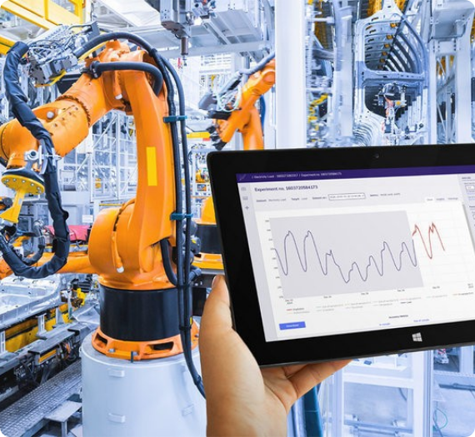
Ipari esettanulmány
Nagynyomású szivattyú csapágycsere
Egy vegyipari üzemben a főszivattyú rezgés- és hőmérsékletadatait folyamatosan elemző AI anomáliát jelzett.
Előre jelzett hiba: belső csapágykopás
Időbeli nyereség: 3 hét a váratlan leállás előtt
Megtakarított költség: milliós nagyságrendű leállási kár

Slide 11

Laborfeladat & Tervezési példa
Laborfeladat
Tervezési példa
Villanymotor felügyelet: Tervezzen állapotfelügyeleti rendszert egy 3 fázisú aszinkron motorhoz. Határozza meg a rezgés- és hőmérséklet-szenzorok helyét, valamint a PLC riasztási küszöböket.
100 motoros üzem: Készítsen koncepciótervet egy közepes méretű gyártósor 100 villanymotorjának prediktív karbantartási hálózatára, az adatgyűjtéstől a felhős elemzésig.

Slide 12


Műhelytitok és tipikus hibák
Műhelytitok
Tipikus hibák
A mesterséges intelligencia nem "lát előre" varázsütésre: minél tisztább és több történelmi hibaadat áll rendelkezésre a tanuláshoz, annál pontosabb lesz az előrejelzés.
Rosszul elhelyezett vagy rosszul rögzített szenzorok
Túl ritka mintavételezés (zajos vagy hiányos adatok)
Történeti adatok (Historian) hiánya a betanításhoz
Személyzet általi téves riasztás-kezelés

Slide 13

IAA Mesterfeladat & Mérnöki szemlélet
IAA Mesterfeladat
Gondolkodjunk mérnökként!
Tervezzen teljes körű prediktív karbantartási láncot egy nagysebességű szállítószalag-hajtáshoz. Készítse el a PLC adatgyűjtési programját és az AI anomália-detektálási logikai tervét!
„A jó karbantartó nemcsak megjavítja a hibát, hanem megérti annak okát is.”
Az igazi érték nem a hiba gyors elhárítása, hanem annak megelőzése a rendszer intelligens felügyeletével.

Slide 14

Önellenőrző kérdések
— IAA Mérnöki Idézet
„Az ipar jövőjének egyik legfontosabb alapanyaga az adat.”
Gyakorlati kérdések
Mi a prediktív karbantartás lényege?
Miben különbözik a megelőzőtől?
— IAA Mérnöki Idézet
Milyen fizikai jellemzőket figyel a rendszer?
Mi a Historian adatbázis szerepe?
Hogyan támogatja az AI a döntéshozatalt?

Slide 15







Szakkifejezések és rövidítések
AI & Condition Monitoring
Predictive Maintenance
Historian & SCADA
Mesterséges intelligencia & Állapotfelügyelet
Prediktív karbantartás
Történeti adatbázis & Felügyelet
PLC / MES / ERP
IIoT & OPC UA
RUL (Remaining Useful Life)
Vezérlés & Irányítási rendszerek
Ipar 4.0 hálózat & Kommunikáció
Hátralévő hasznos élettartam

Slide 16
ELŐZETES TÁJÉKOZTATÓ
Következő hét: 30. hét
Kiberbiztonság az ipari automatizálásban (Industrial Cybersecurity)
Hogyan védjük meg az ipari hálózatokat, a PLC-ket és a kritikus infrastruktúrákat a kiberfenyegetésektől és támadásoktól?

Slide 17

Image Sources
https://smartdev.com/wp-content/uploads/2024/09/1708931920144.jpeg
Source: smartdev.com

